Slide 1
PRÁVO VE ZDRAVOTNICTVÍ
Seminář v předmětu – veřejné zdravotnictví

Slide 2
Odpovědnost ve zdravotnictví

Slide 3
Typy odpovědnosti
Občanskoprávní
Pracovněprávní
Správní
Trestní
Disciplinární
Odškodnění pacienta
Důsledky pro zaměstnance
Sankce pro poskytovatele ZS
Odškodnění zaměstnavatele
Pokuta
Zákaz činnosti
Odnětí svobody
Odškodnění osob blízkých
Pokuta
Vyloučení z komory
Odejmutí oprávnění ZS

Slide 4
Předpoklady vzniku odpovědnosti
Porušení právní povinnosti
Příčinná souvislost
Škoda/porušení právem chráněného zájmu

Slide 5
Porušení právní povinnosti
Povinnost daná
Ze Smlouvy
Ze Zákona
Typy zavinění
Úmysl
Nedbalost

Slide 6
Porušení právní povinnosti

Slide 7
Povinnost zachovat
Náležitou odbornou úroveň
Náležitou odbornou úrovní se rozumí poskytování zdravotních služeb podle pravidel vědy a uznávaných medicínských postupů,
při respektování individuality pacienta, s ohledem na konkrétní podmínky a objektivní možnosti.

Slide 8
Povinnost prevence
Vyžadují-li to okolnosti případu nebo zvyklosti soukromého života, je každý povinen počínat si při svém konání tak, aby nedošlo k nedůvodné újmě na svobodě, životě, zdraví nebo na vlastnictví jiného.
Povinnost zakročit na ochranu práv jiného každý kdo má kontrolu nad nebezpečnou situací.

Slide 9
Povinnost respektovat práva pacienta
Soukromí
Důstojnost
Vážnost
Rodinný život
Duchovní život
….. včerejší blok

Slide 10
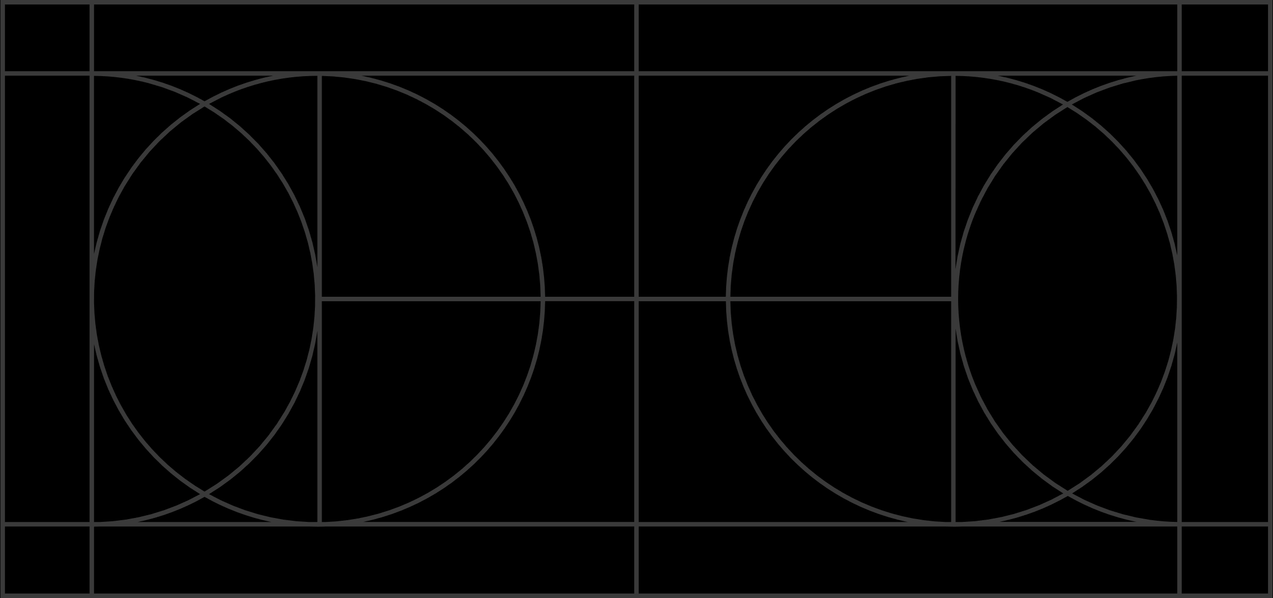
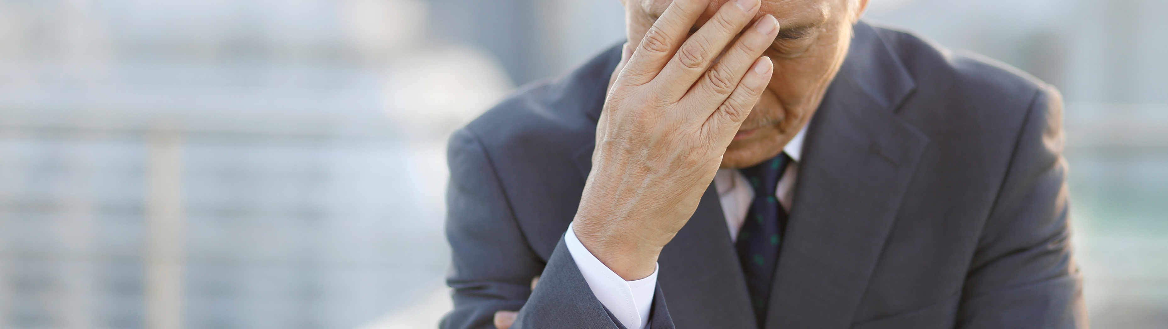
Zavinění

Slide 11
Roviny zavinění
Úmysl
Chci aby se něco stalo a přičiním se
Vědomá nedbalost
vím, že se mé jednání/opomenutí může mít následek, avšak spoléhám že se to nestane
Nedělám co dělat mám a doufám že mi to projde
Nevědomá nedbalost
nevím že mé jednání/opomenutí může mít následek, avšak jsem v postavení, že bych to vědět měl
Myslím si, že jednám správně, ale jsem zcela mimo
Subjektivní odpovědnost
Odpovídám za to co jsem zavinil
(viz vlevo)
Objektivní odpovědnost
Nesu odpovědnost za všechny následky a nezkoumá se, jestli jsem je doopravdy zavinil

Slide 12

Náhoda
Újmu způsobenou náhodou nahradí ten, kdo dal ze své viny k náhodě podnět, zejména tím, že poruší příkaz nebo poškodí zařízení, které má nahodilé újmě zabránit.

Slide 13
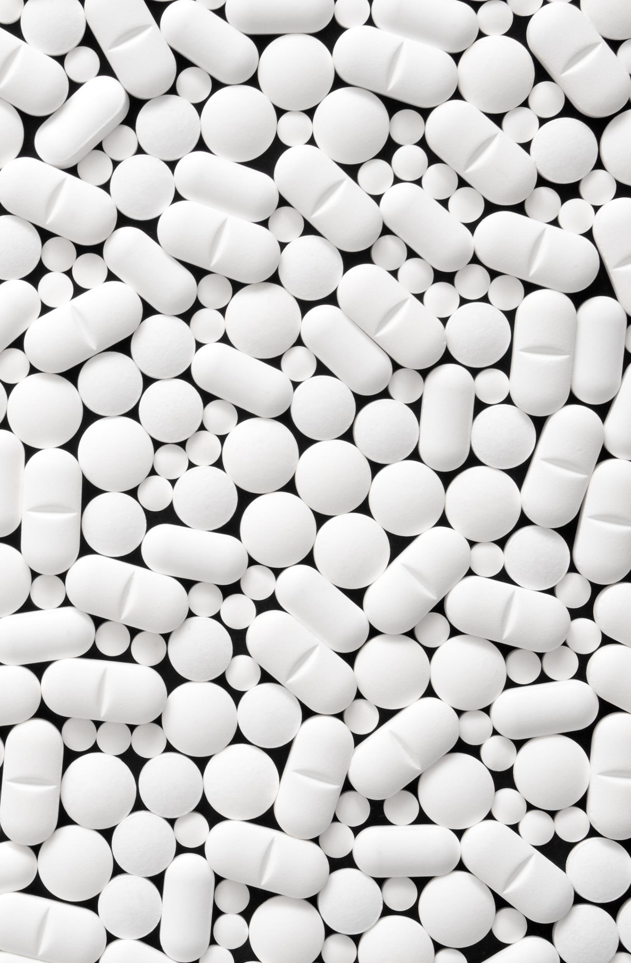
Škoda způsobená věcí
Kdo je povinen někomu něco plnit a použije při tom vadnou věc, nahradí škodu způsobenou vadou věci. To platí i v případě poskytnutí zdravotnických, sociálních, veterinárních a jiných biologických služeb.
Nevztahuje se na nesprávně zvolenou věc.
Způsobí-li škodu věc sama od sebe, nahradí škodu ten, kdo nad věcí měl mít dohled. (lze se sprostit)

Slide 14
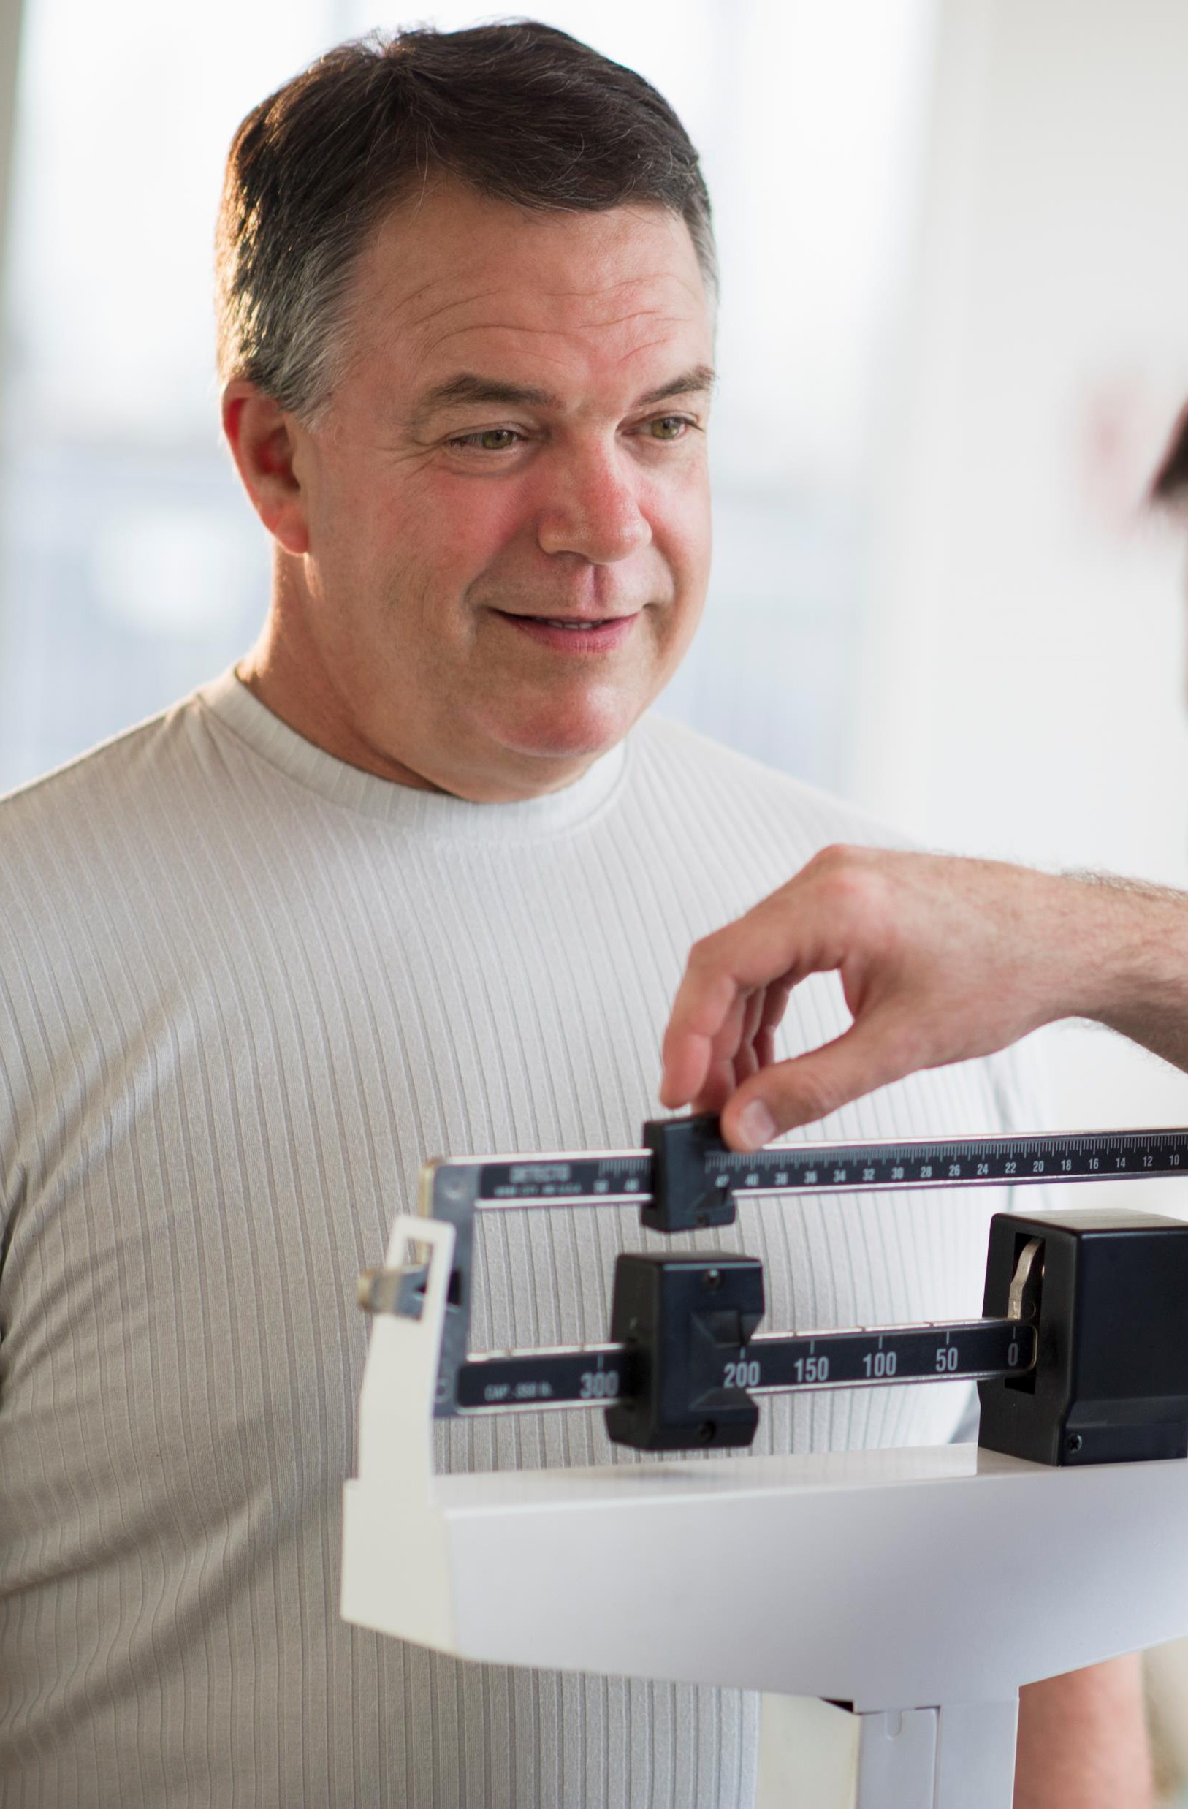
Škoda způsobená informací nebo radou
Kdo se hlásí jako příslušník určitého stavu nebo povolání k odbornému výkonu nebo jinak vystupuje jako odborník,
nahradí škodu, způsobí-li ji neúplnou nebo nesprávnou informací nebo škodlivou radou danou za odměnu v záležitosti svého vědění nebo dovednosti.

Slide 15

Škoda - následek

Slide 16
Náhrada újmy
Majetková Škoda
Nemajetková Újma
Újma

Slide 17
Rozsah
Skutečná škoda
Ušlý zisk

Slide 18
Náhrada při ublížení na zdraví
Při ublížení na zdraví odčiní škůdce újmu poškozeného peněžitou náhradou, vyvažující:
plně vytrpěné bolesti a další nemajetkové újmy;
ztížení společenského uplatnění
vznikla-li poškozením zdraví překážka lepší budoucnosti poškozeného. Nelze-li výši náhrady takto určit, stanoví se podle zásad slušnosti.

Slide 19
Usmrcení
Při usmrcení nebo zvlášť závažném ublížení na zdraví odčiní škůdce duševní útrapy manželu, rodiči, dítěti nebo jiné osobě blízké peněžitou náhradou vyvažující plně jejich utrpení. Nelze-li výši náhrady takto určit, stanoví se podle zásad slušnosti.

Slide 20
Obecné ustanovení
Škoda se nahrazuje uvedením do předešlého stavu. Není-li to dobře možné, anebo žádá-li to poškozený, hradí se škoda v penězích.
Nemajetková újma se odčiní přiměřeným zadostiučiněním. Zadostiučinění musí být poskytnuto v penězích, nezajistí-li jeho jiný způsob skutečné a dostatečně účinné odčinění způsobené újmy.

Slide 21
Náklady spojené s péčí o zdraví
Škůdce hradí též účelně vynaložené náklady spojené s péčí o zdraví poškozeného, s péčí o jeho osobu nebo jeho domácnost tomu, kdo je vynaložil; požádá-li o to, složí mu škůdce na tyto náklady přiměřenou zálohu.

Slide 22
Náklady pohřbu
Škůdce nahradí tomu, kdo je vynaložil, přiměřené náklady spojené s pohřbem
v rozsahu, v jakém nebyly uhrazeny veřejnou dávkou podle jiného právního předpisu. Přitom se přihlédne k zvyklostem i k okolnostem jednotlivého případu.

Slide 23
Náhrada za ztrátu na výdělku
Náhrada za ztrátu na výdělku po dobu pracovní neschopnosti poškozeného se hradí peněžitým důchodem ve výši rozdílu mezi průměrným výdělkem poškozeného před vznikem újmy a náhradou toho, co poškozenému bylo vyplaceno v důsledku nemoci či úrazu podle jiného právního předpisu.

Slide 24
Náhrada za ztrátu na důchodu
Náhrada za ztrátu na důchodu náleží poškozenému ve výši rozdílu mezi důchodem, na který poškozenému vzniklo právo, a důchodem, na který by mu bylo vzniklo právo, jestliže by do základu, z něhož byl vyměřen důchod, byla zahrnuta náhrada za ztrátu na výdělku po skončení pracovní neschopnosti, kterou poškozený pobíral v době rozhodné pro vyměření důchodu.

Slide 25
Náklady na výživu pozůstalým
Při usmrcení hradí škůdce peněžitým důchodem náklady na výživu pozůstalým, kterým zemřelý ke dni své smrti poskytoval nebo byl povinen poskytovat výživu.
Náhrada náleží pozůstalým ve výši rozdílu mezi dávkami důchodového zabezpečení poskytovanými z téhož důvodu a tím, co by poškozený podle rozumného očekávání mohl pozůstalým na těchto nákladech poskytovat, pokud by k jeho zranění nedošlo.

Slide 26
Vyloučení protiprávnosti
Nutná obrana
Před útokem
Krajní nouze
Před hrozící újmou
Omluvitelné vzrušení
Při posouzení, zda někdo jednal v nutné obraně, anebo v krajní nouzi, se přihlédne i k omluvitelnému vzrušení mysli

Slide 27
Lze omezit odpovědnost poskytovatele smlouvou?
Nepřihlíží se k ujednání (§ 2898 OZ)
které předem vylučuje nebo omezuje povinnost k náhradě újmy způsobené člověku na jeho přirozených právech,
způsobené úmyslně nebo z hrubé nedbalosti;
předem vylučuje nebo omezuje právo slabší strany na náhradu jakékoli újmy.

